Slide 1
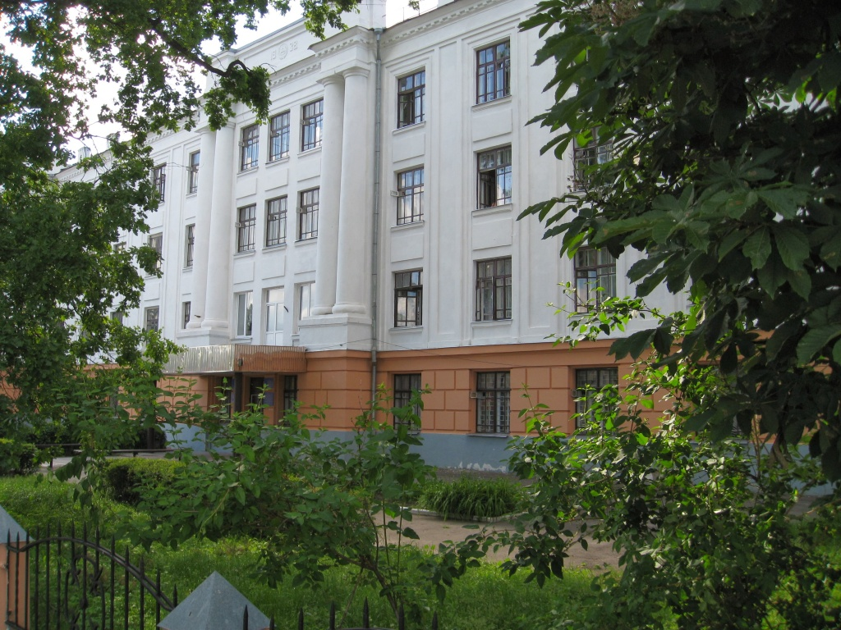
НІЖИНСЬКИЙ ОБЛАСНИЙ ПЕДАГОГІЧНИЙ ЛІЦЕЙ ЧЕРНІГІВСЬКОЇ ОБЛАСНОЇ РАДИ

Slide 2
ІСТОРІЯ ЛІЦЕЮ
01.10.1993
Заснування ліцею
28.08.1996
Обласний педагогічний ліцей для обдарованої сільської молоді при Ніжинському державному педагогічному інституті ім. М.В.Гоголя
01.01.2005
Ніжинський обласний педагогічний ліцей Чернігівської обласної ради

Slide 3
ПРОФІЛІ НАВЧАННЯ
Із 01.10.1993
клас іноземних мов;
музично-філологічний;
гуманітарний клас;
фізико-математичний клас;
природничий клас
Із 01.09.2005
клас іноземної філології;
клас української філології;
фізико-математичний клас

Slide 4
Патріотизм як дія
НАУКОВО-МЕТОДИЧНА ТЕМА ЛІЦЕЮ НА 2014-2019рр.
“ Упровадження педагогіки успіху у навчально-виховний процес ліцею ”

Slide 5
Ліцей включено до участі в проведенні Всеукраїнської дослідно-експериментальної роботи на тему : “ФОРМУВАННЯ ПОЗИТИВНОЇ ГРОМАДСЬКОЇ ДУМКИ ЩОДО ОСВІТНІХ ІННОВАЦІЙ”
(наказ МОН України від 04.03.2016 № 219)

Slide 6
СТРУКТУРА МЕТОДИЧНОЇ РОБОТИ НІЖИНСЬКОГО ОБЛАСНОГО ПЕДАГОГІЧНОГО ЛІЦЕЮ ЧЕРНІГІВСЬКОЇ ОБЛАСНОЇ РАДИ
Педрада
Директор ліцею
Наради при директорі
Колективні форми роботи
Науково-методична рада
Індивідуальні форми роботи
Психолого-педагогічні семінари
Педагогічні читання
Проблемні семінари
Методичні предметні тиждні
Робота з обдарованими дітьми
Наради при заступниках
Методичні оперативки
Атестація
Самоосвіта
Творчі звіти вчителів
Консультації
Робота з молодими вчителями
Вивчення та узагальнення педагогічного досвіду
Предметні кафедри вчителів
Створення методичних портфоліо
Творчі портрети, виставки, ярмарки
Семінари-практикуми
Круглі столи, диспути, дискусії
Створення відеотеки
Суспільно-гуманітарних дисциплін
Тематичні творчі групи
Школа педагогічної майстерності
Методичні семінари
Науково-практична конференція
МАН
Природничо-математичних дисциплін
Гуртки, спецкурси, факультативи
Іноземних мов
Олімпіади
Художньо-естетичного розвитку, фізичної культури, захисту Вітчизни, технологій та вихователів
Передовий педагогічний досвід
Творчі конкурси, турніри, фестивалі

Slide 7
Ліцей включено до участі в проведенні Всеукраїнської дослідно-експериментальної роботи на тему : “ФОРМУВАННЯ ПОЗИТИВНОЇ ГРОМАДСЬКОЇ ДУМКИ ЩОДО ОСВІТНІХ ІННОВАЦІЙ”
(наказ МОН України від 04.03.2016 № 219)

Slide 8
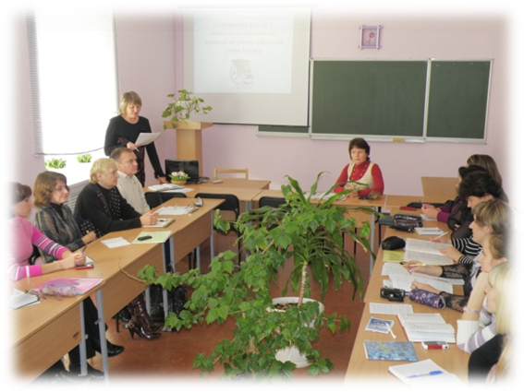
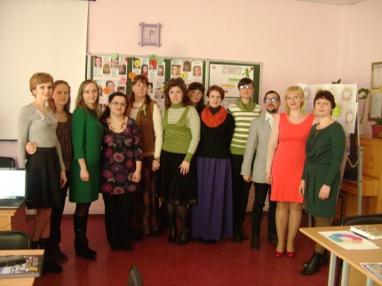
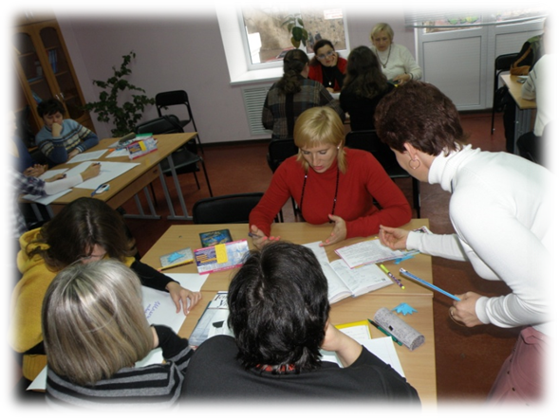
ПЕДАГОГІЧНІ РАДИ

Slide 9
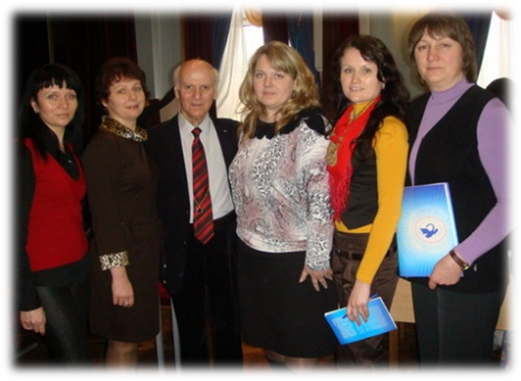
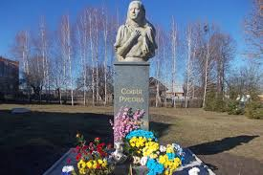
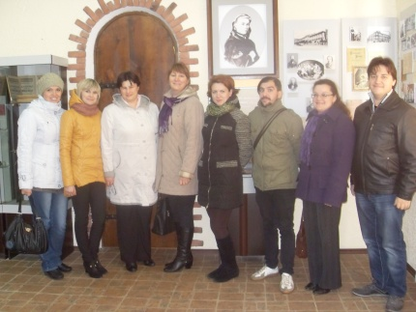
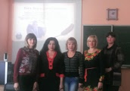
ПЕДАГОГІЧНІ ЧИТАННЯ

Slide 10
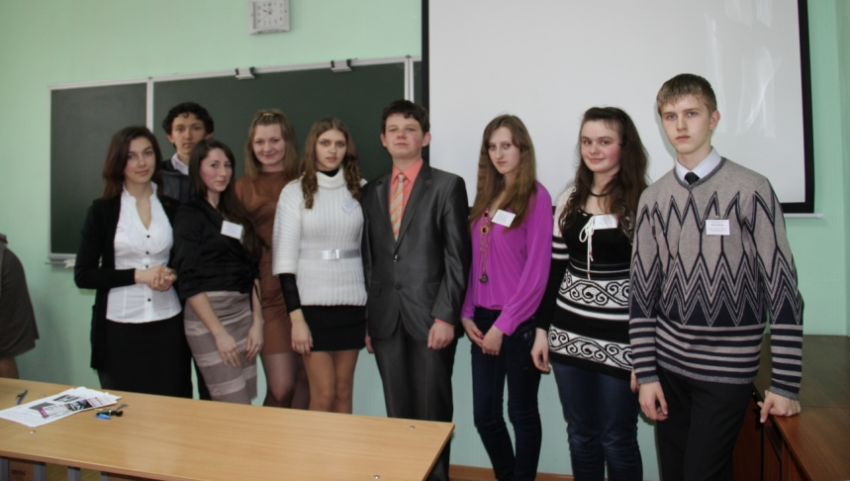
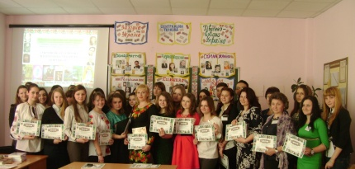
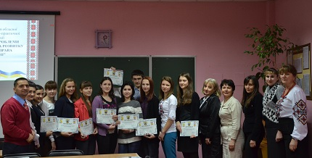
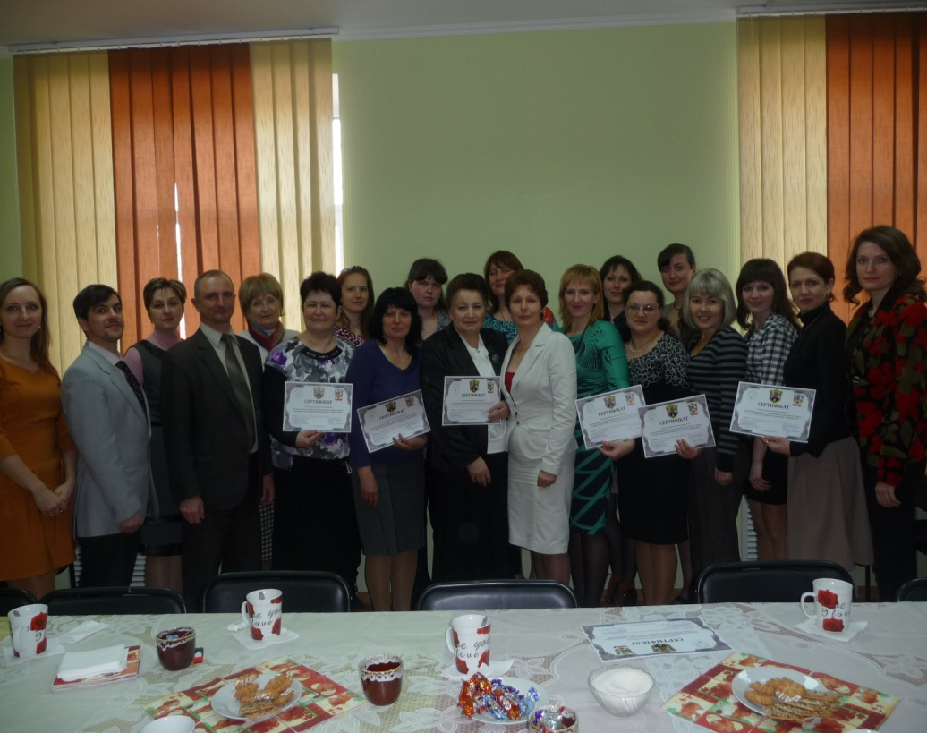
НАУКОВО-ПРАКТИЧНІ КОНФЕРЕНЦІЇ
“Українська та світова
література в сучасному
Контексті”(2012-2015 рр.)
“Права та обов'язки людини і
громадянина в Україні”
(2011-2014 рр.)
“Формування життєвих компетентностей учнів в умовах особистісно-зорієнтованого навчання та виховання”(2014р.)
Обласна науково-практична
конференція “ Актуальні проблеми становлення та розвитку держави і права в Україні ” (2015 р.)

Slide 11
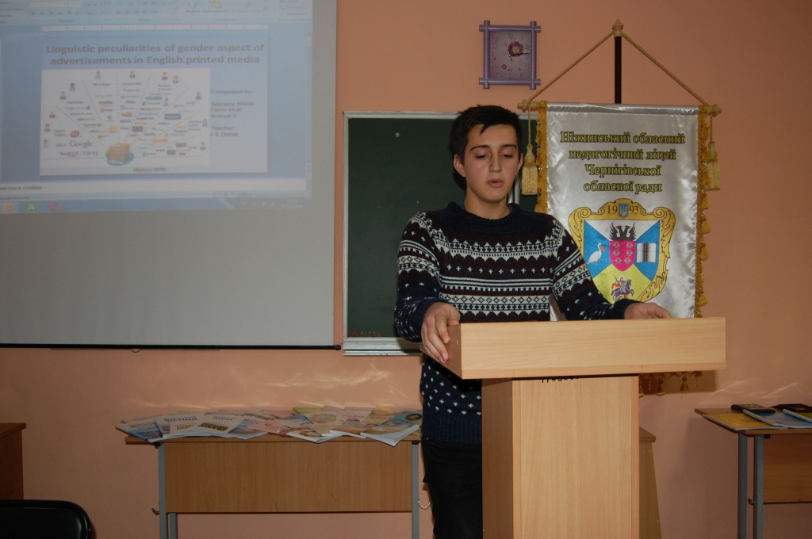
НАУКОВО-ПРАКТИЧНА КОНФЕРЕНЦІЯ «АКТУАЛЬНІ ПРОБЛЕМИ ТА ПЕРСПЕКТИВИ ВИВЧЕННЯ ІНОЗЕМНОЇ МОВИ: ДОСВІД МИНУЛОГО - ПОГЛЯД У МАЙБУТНЄ» (листопад, 2016 р.)

Slide 12
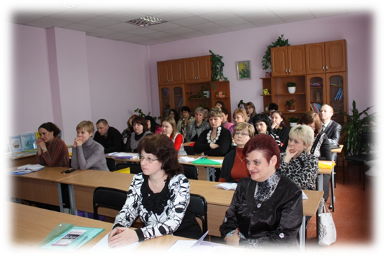
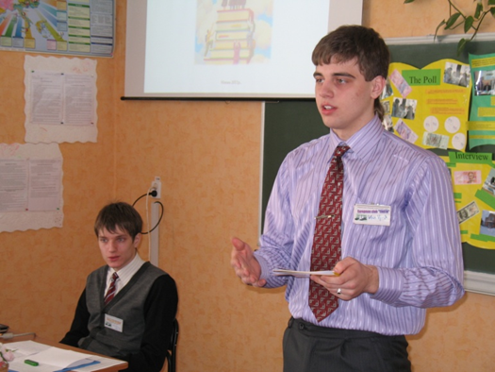
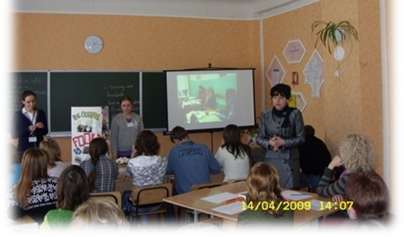
НАУКОВО-ПРАКТИЧНІ СЕМІНАРИ
ДЛЯ ОСВІТЯН ЧЕРНІГІВЩИНИ
для вчителів
англійської мови

Slide 13
для вчителів історії,
зарубіжної, української мови та літератури

Slide 14
для вчителів фізики та математики

Slide 15
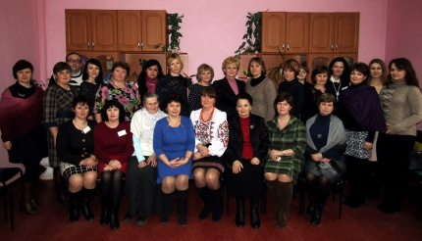
НАУКОВО-ПРАКТИЧНИЙ СЕМІНАР НА ТЕМУ:
“ Застосування на уроці методик педагогіки успіху як стратегії радісного навчання ”
(березень, 2016)

Slide 16
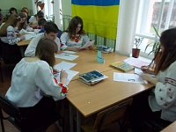
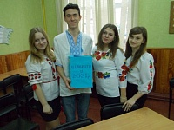
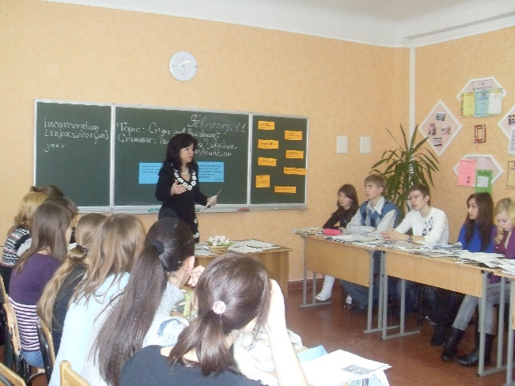
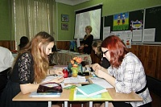
Уроки з семінару

Slide 17
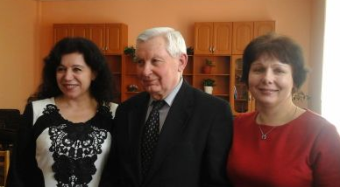
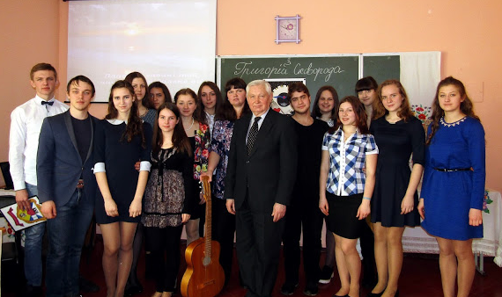
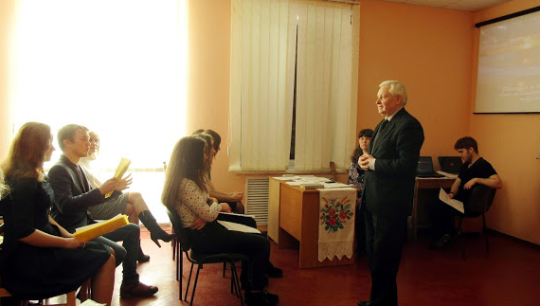
НАУКОВО-ПРАКТИЧНІ СЕМІНАРИ
ДЛЯ ОСВІТЯН ЧЕРНІГІВЩИНИ
науково-методичний семінар: «Упровадження педагогіки успіху у виховну роботу закладу» (лютий 2017)

Slide 18
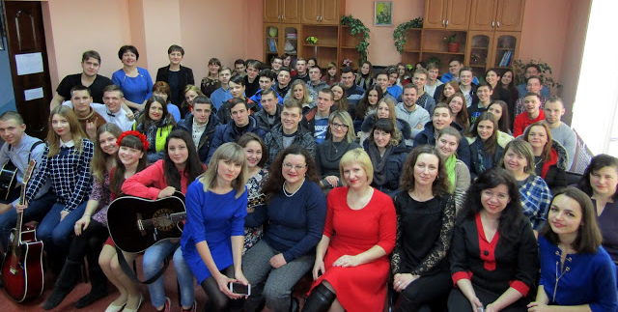
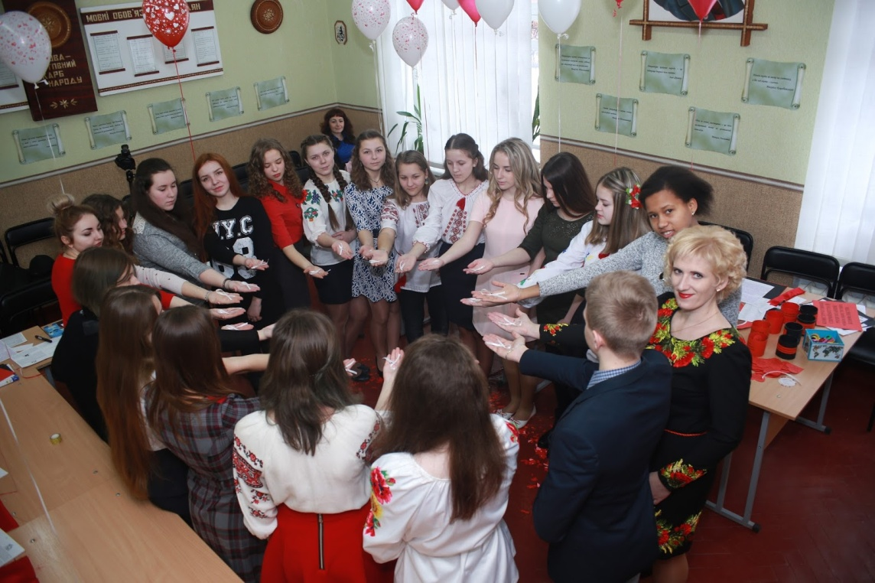
НАУКОВО-ПРАКТИЧНІ СЕМІНАРИ
ДЛЯ ОСВІТЯН ЧЕРНІГІВЩИНИ
науково-методичний семінар: «Упровадження педагогіки успіху у виховну роботу закладу» (лютий 2017)

Slide 19
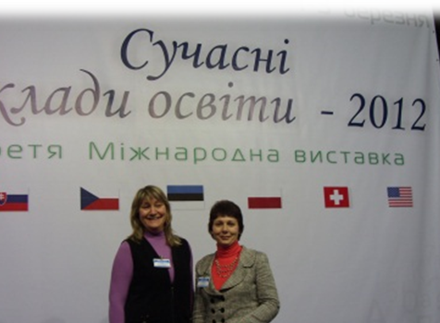
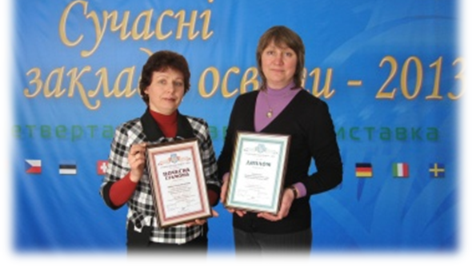
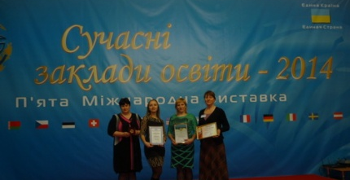
ПОШИРЕННЯ ДОСВІДУ РОБОТИ
МІЖНАРОДНА ВИСТАВКА «СУЧАСНІ ЗАКЛАДИ ОСВІТИ»
- презентація закладу ;
- конкурсна робота “Формування творчої особистості ліцеїста”
- конкурсна робота “Педагогічна майстерність – домінанта професійної дії вчителя ліцею” – Золота медаль

Slide 20
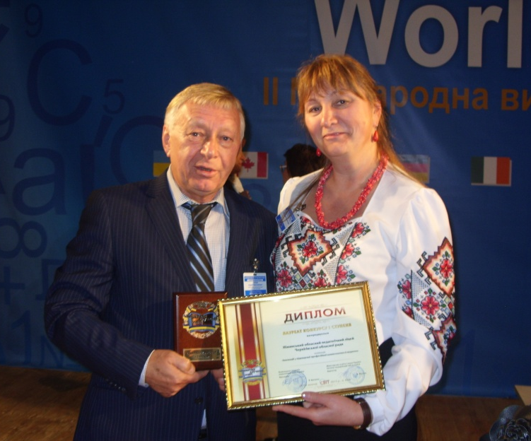
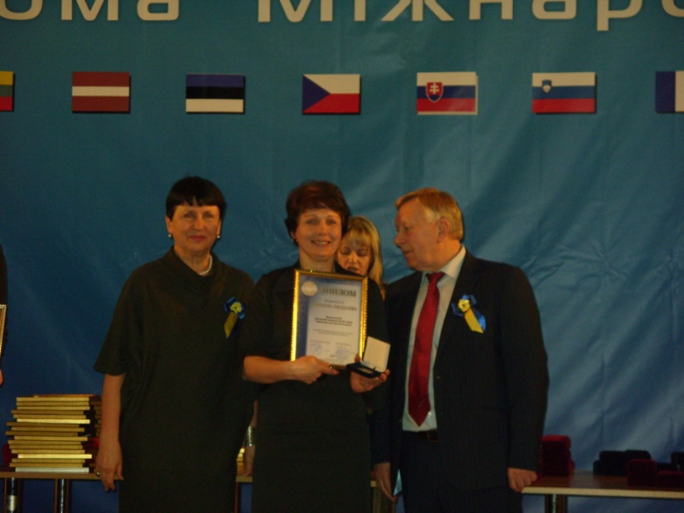
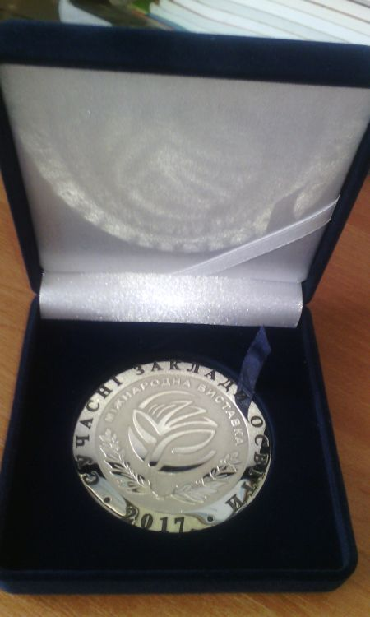
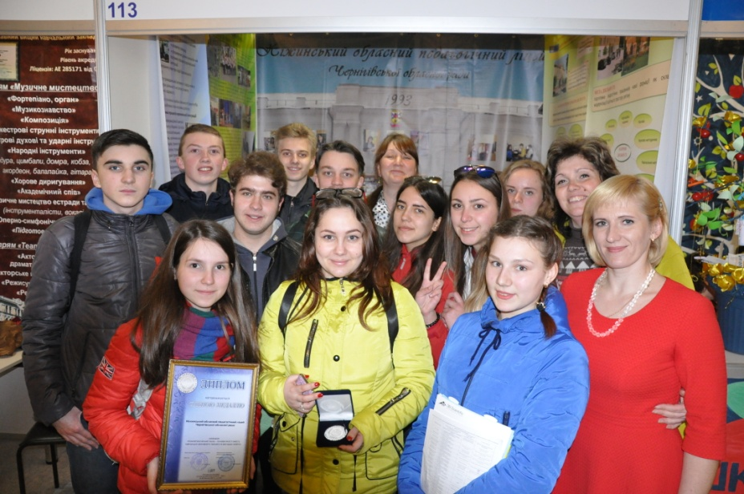
ПОШИРЕННЯ ДОСВІДУ РОБОТИ
МІЖНАРОДНА ВИСТАВКА «СУЧАСНІ ЗАКЛАДИ ОСВІТИ»
2015 – конкурсна робота “Інновації у підвищенні професійної компетентності педагога ліцею” – Золота медаль
2016 – конкурсна робота “Інновації закладів освіти у роботі з молоддю в позанавчальний час” – Срібна медаль
2017 – конкурсна робота “Компетентнісний підхід – основа якості змісту навчально-виховного процесу в ліцеї” – Срібна медаль

Slide 21
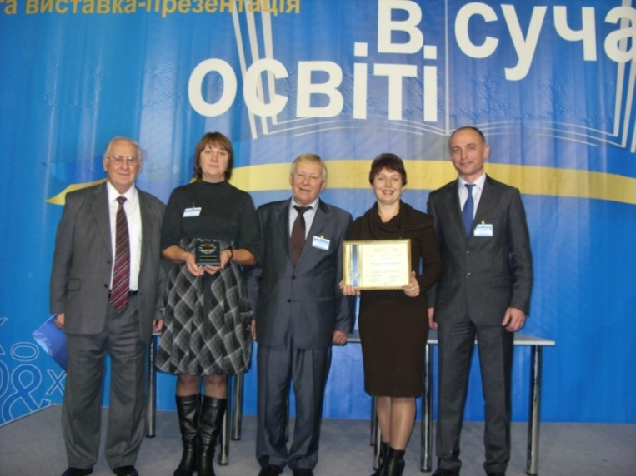
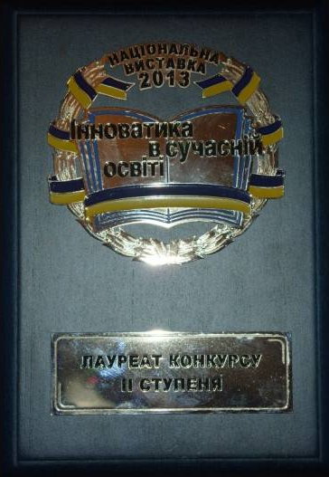
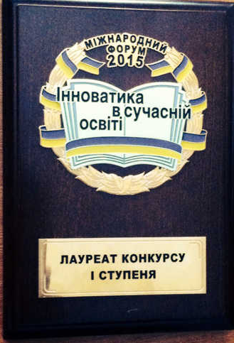
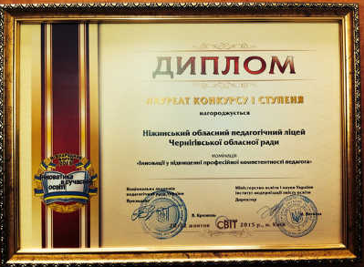
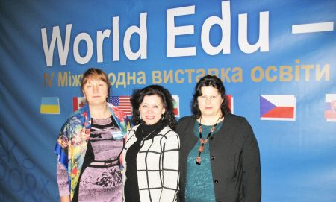
ПОШИРЕННЯ ДОСВІДУ РОБОТИ
МІЖНАРОДНИЙ ФОРУМ ”ІННОВАТИКА В СУЧАСНІЙ ОСВІТІ”
2013 – конкурсна робота “Випереджаюча освіта для сталого розвитку як інноваційна форма організації освітнього простору ліцею»
– Срібна медаль
2015 – конкурсна робота “Інновації у підвищенні професійної компетентності педагога ліцею ”
– Срібна медаль
2016 – “Використання інноваційних технологій при вивченні англійської мови
у навчально-виховному процесі ліцею»
– Золота медаль

Slide 22
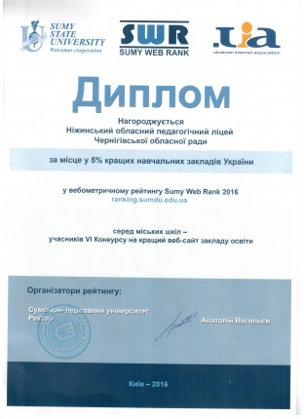
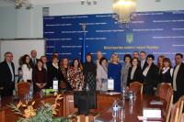
диплом “ за місце у 5% кращих навчальних закладів України ” у вебометричному рейтингу SUMY WEB RANK 2016
2013, 2014 –Всеукраїнський Конкурс на кращий веб-сайт навчальних закладів – дипломи І ступеня

Slide 23
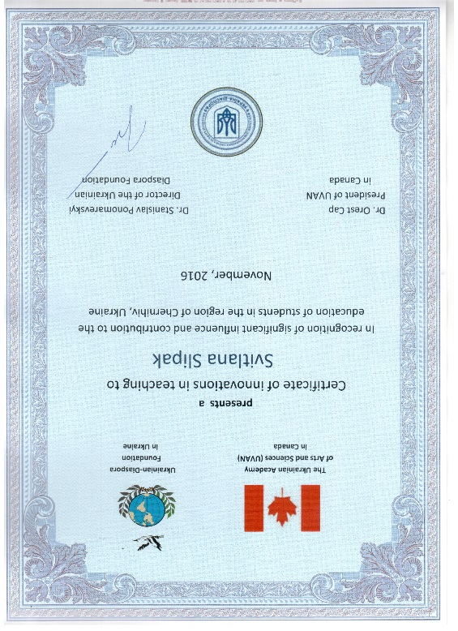
УКРАЇНСЬКО-КАНАДСЬКИЙ КОНКУРС ПРОЕКТІВ ДЛЯ ОСВІТЯН ЧЕРНІГІВЩИНИ
2014
2016

Slide 24
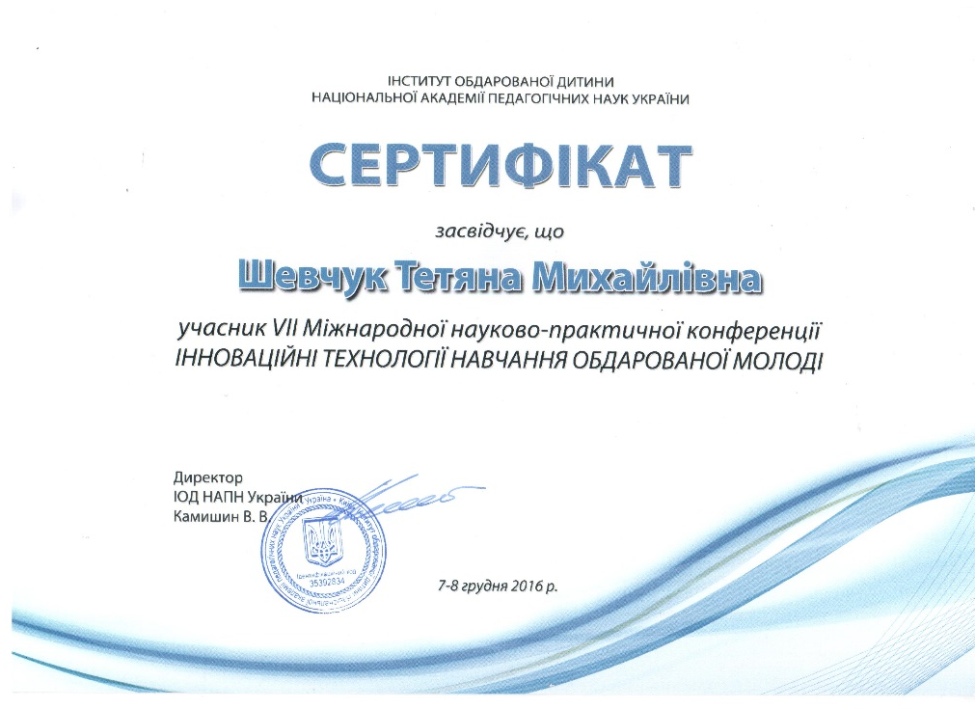
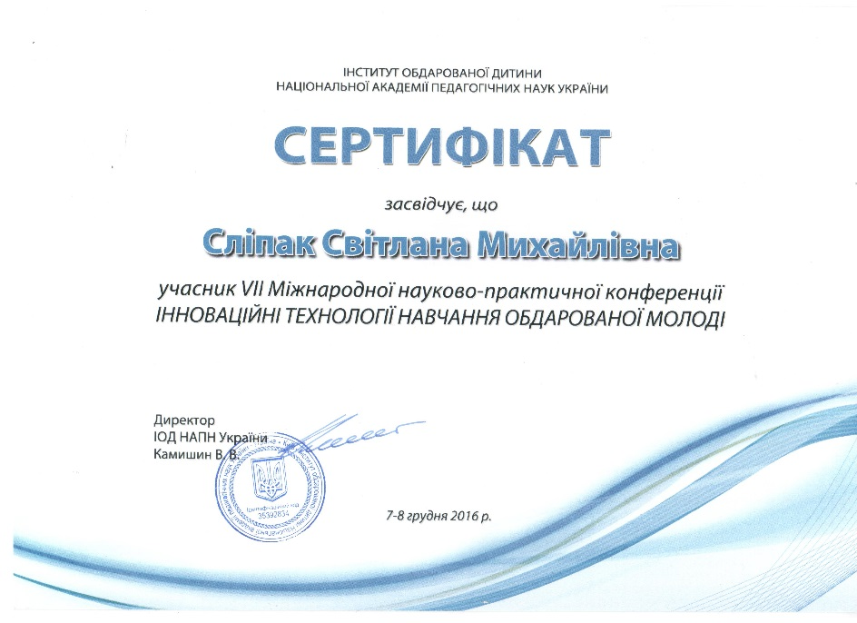
VII МІЖНАРОДНА НАУКОВО-ПРАКТИЧНА КОНФЕРЕНЦІЯ «ІННОВАЦІЙНІ ТЕХНОЛОГІЇ НАВЧАННЯ ОБДАРОВАНОЇ МОЛОДІ» (грудень, 2016)

Slide 25
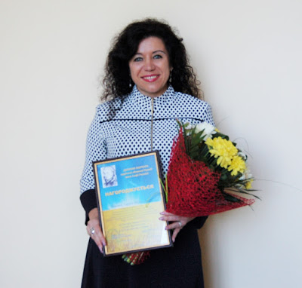
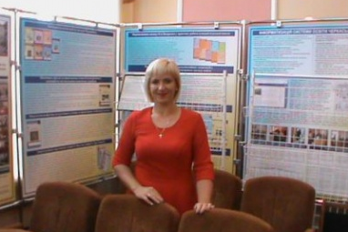
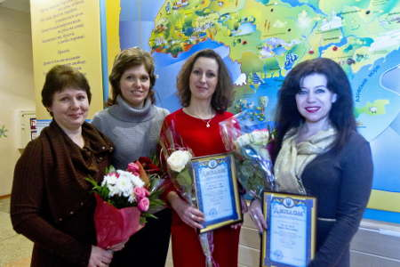
Лауреат обласної премії ім. Софії Русової (жовтень 2016, Л.М.Павлюк)
Лауреат VШ Міжнародного фестивалю педагогічних інновацій (вересень 2016, Т.І.Бутурлим)
Всеукраїнський конкурс «Учитель року»
2 учасники І туру;
4 переможці І туру;
4 лауреати ІІ туру;

Slide 26
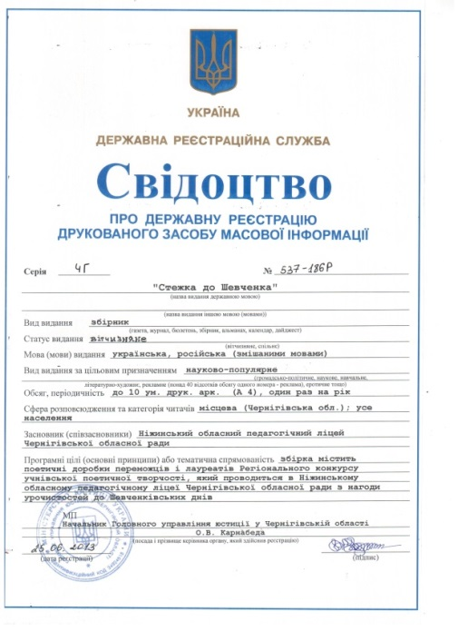
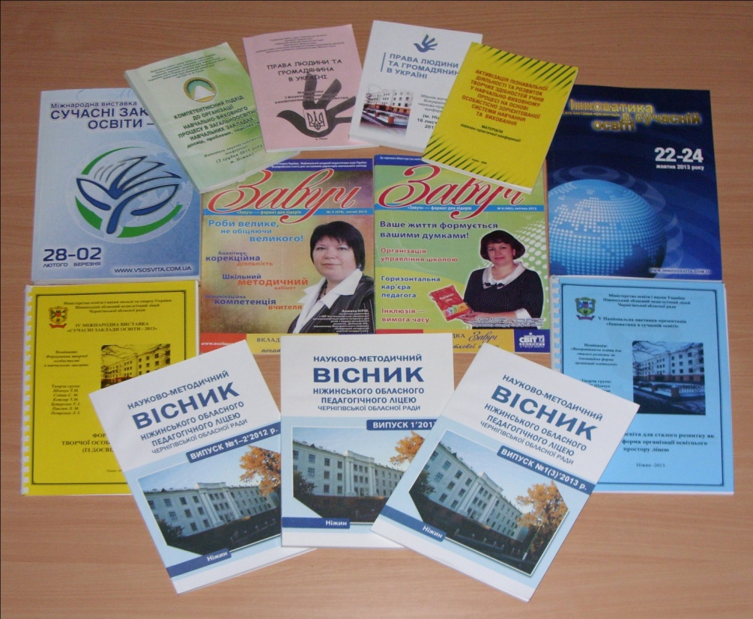
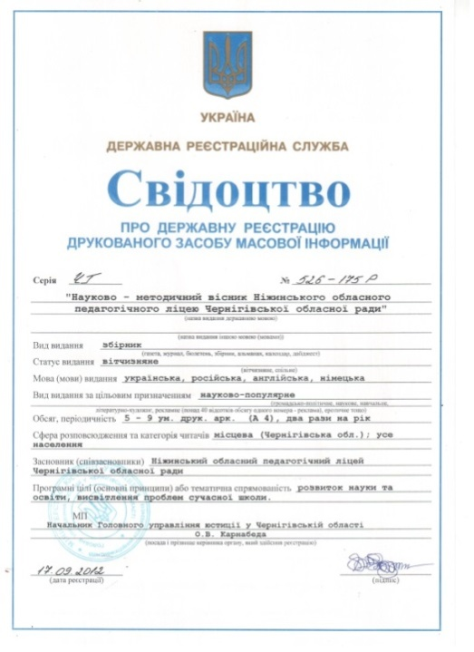
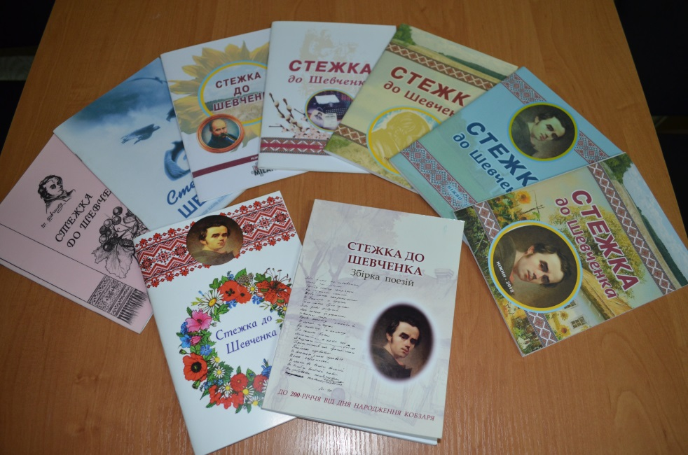
ДРУКОВАНІ ЗАСОБИ МАСОВОЇ ІНФОРМАЦІЇ
84 публікації педагогів;
21 публікація учнівська (2015-2016 н.р.)

Slide 27
ІНТЕРНЕТ-РЕСУРСИ ПЕДАГОГІВ ЛІЦЕЮ

Slide 28
ІНТЕРНЕТ-РЕСУРСИ ПЕДАГОГІВ ЛІЦЕЮ

Slide 29
ІНТЕРНЕТ-РЕСУРСИ ПЕДАГОГІВ ЛІЦЕЮ

Slide 30
ІНТЕРНЕТ-РЕСУРСИ ПЕДАГОГІВ ЛІЦЕЮ

Slide 31
ІНТЕРНЕТ-РЕСУРСИ ПЕДАГОГІВ ЛІЦЕЮ

Slide 32
УЧАСТЬ ЛІЦЕЇСТІВ У ВСЕУКРАЇНСЬКИХ УЧНІВСЬКИХ ПРЕДМЕТНИХ ОЛІМПІАДАХ, ІІІ ЕТАП

Slide 33
ПЕРЕМОЖЦІ ІІІ ЕТАПУ ОЛІМПІАД (11 дипломів: англ. мова – 4; нім. мова – 2; хімія, географія, фізика, правознавство, інформатика – по 1 )

Slide 34
ЛІЦЕЙСЬКЕ НАУКОВЕ ТОВАРИСТВО “ІНТЕЛЕКТУАЛ”
(24 дипломів – 2016, 2017)

Slide 35
Мисаковець Святослав – 1 місце Всеукраїнський турнір юних інтелектуалів
“Знай українське”
(2013 р.)
Команда «ІДИЛІЯ» – Диплом І ступеня Всеукраїнська Інтернет-олімпіада МАНУ “Відкрита природнича демонстрація
(2011 р.)

Slide 36
УЧАСТЬ ЛІЦЕЇСТІВ У КОНКУРСІ МАНУ
ІІ етап
ІІІ етап

Slide 37
Переможці ІІІ етапу конкурсу-захисту науково-дослідницьких робіт МАН на зустрічі з губернатором Чернігівської обл.
Дейкун Олексій - диплом ІІ ступеня(2011р.)
Марина Циганок – диплом І ступеня, золотий призер
(2010 р.)
Дорош Ірина – диплом
І ступеня, золотий призер
(2012 р.).
Баленко Валерія– диплом І ступеня, золотий призер;
Якубів Юлія – диплом ІІ ступеня (2014 р.).

Slide 38
Переможці ІІІ етапу конкурсу-захисту науково-дослідницьких робіт МАН на зустрічі з губернатором Чернігівської обл.
Баленко Валерія– диплом І ступеня, золотий призер;
Якубів Юлія – диплом ІІ ступеня (2014 р.).
Борщ Анна - диплом ІІ ступеня(2015р.)
Солодовник Катерина– диплом
ІІ ступеня;
Міхієнко Юлія – диплом
ІІІ ступеня (2016 р.).

Slide 39
Солодовник Катерина - 200 балів із української мови та літератури президентський стипендіат
Сулим Альона –
200 балів із математики
Мацько Наталія- 200 балів із математики
Мисаковець Святослав-
200 балів із історії України

Slide 40
ГУРТКИ
«Хорового співу»
«Чарівна бісеринка»
«Фольклорний»
«Хореографія»
«Що? Де? Коли?»

Slide 41
«Театральний»

Slide 42
ЛІЦЕЙСЬКІ СВЯТА
Посвята в ліцеїсти
Свято зустрічі випускників
Осінній зорепад
Свято Першого та
Останнього дзвінка
Кліп-арт
Козацькі розваги
Літературно-музичні світлиці

Slide 43
ВІДКРИТІ ЗАНЯТТЯ СПЕЦКУРСУ “ДЕБАТИ”
презентація навчального проекту на соціальну тему
“ ЗМІ – стимулятор прогресу! ”

Slide 44
Навчально-виховні проекти
на соціальні теми
«Подаруй зірку добра кожному»
«Чужих дітей не буває»
«Від серця до серця»

Slide 45
Регіональний конкурс учнівської творчості “СЛАВНІ НАЩАДКИ ТАРАСА”

Slide 46
ЕКСКУРСІЇ
Національний музей архітектури та побуту України с. Пирогово
Музеї м. Львова
Ботанічний сад м. Києва
Музеї м. Чернігова
Музеї Камянць-Подільського та м. Хотина

Slide 47
Зустріч із представниками Громадської організації
“ Взаємодія молоді ”
Всеукраїнська мандрівна виставка «Кожен має право знати свої права» - проект Громадської організації “MART”, що була створена в рамках Всеукраїнської освітньої програми “Розуміємо права людини” за підтримки Міжнародного фонду “Відродження” та ПРООН

Slide 48
Міжрегіональна краєзнавчо-патріотична акція учнівської молоді «Ми - діти єдиної країни»

Slide 49
Я – ПАТРІОТ

Slide 50
НАВЧАЛЬНО-ПОЛЬОВІ ЗБОРИ

Slide 51
ХУДОЖНЬО-ПРОСВІТНИЦЬКА АКЦІЯ
“ОСТАННІЙ ШЛЯХ КОБЗАРЯ”
155 річниця перебування труни з прахом Тараса Шевченка
біля Спасо-Преображенської церкви

Slide 52
Співпраця із благодійним фондом “ Ніжен ”

Slide 53
Прагніть помітити в кожній, дитині її найсильнішу сторону, знайти в ній ту «золоту жилку», від якої починається розвиток індивідуальності
В.О. Сухомлинський

Slide 54
Інтернет-ресурси
Шпалери
http://www.prezentacii-angliyskiy.ru/
Благодійний фонд “ Ніжен ”
http://nizhen.com.ua/
ДЯКУЄМО ЗА УВАГУ!

